Slide 1



Slide 2

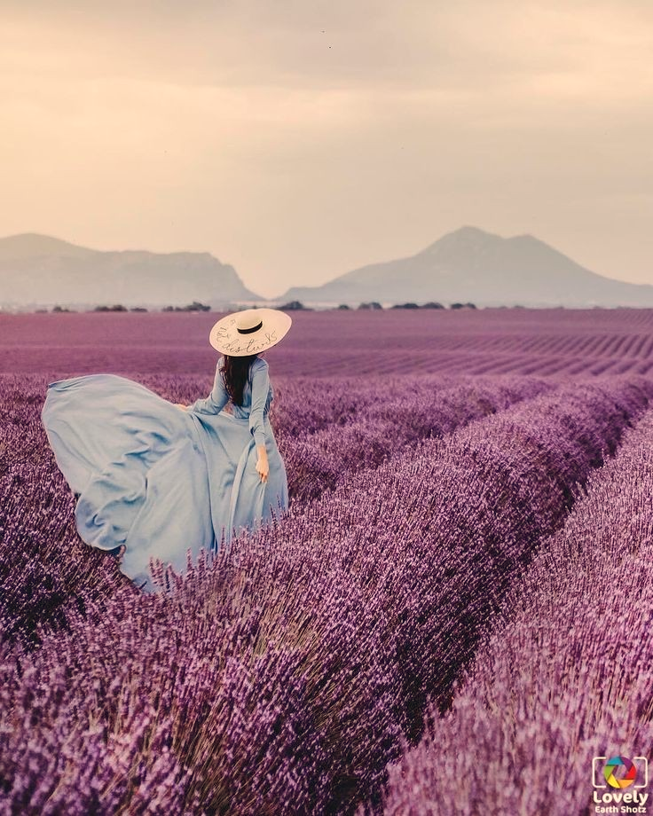

Slide 3

TEMPO
Virgínia Branco
“Ginamaia”

Slide 4


Slide 5
Foi tempo de aprender…
de ganhar e de perder!
Foi tempo de esperança louca
e de procura do ser.
Foi tempo de amar
e ser amada, com a ternura
de mil beijos.

Slide 6


Slide 7
Vivi meu advento
que modificou meu querer.
Foi tempo de solfejar
e de agarrar os ensejos,
quando com a alma cantei !

Slide 8

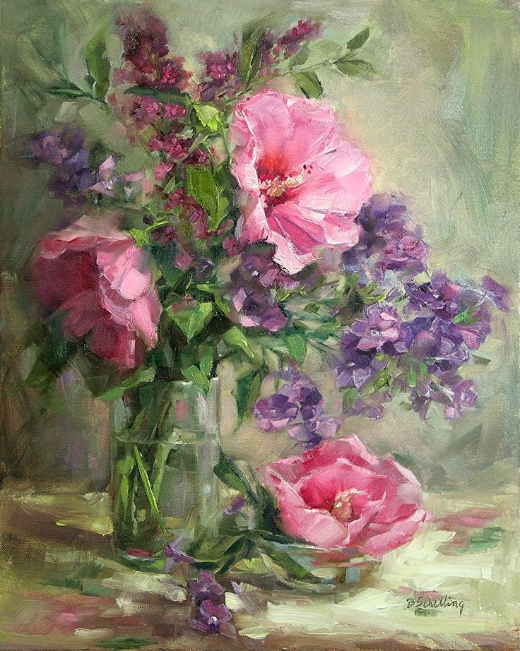

Slide 9
Da letargia acordei
em madrugadas Corais
e me reclinei …
Em fins de tardes Jograis.

Slide 10
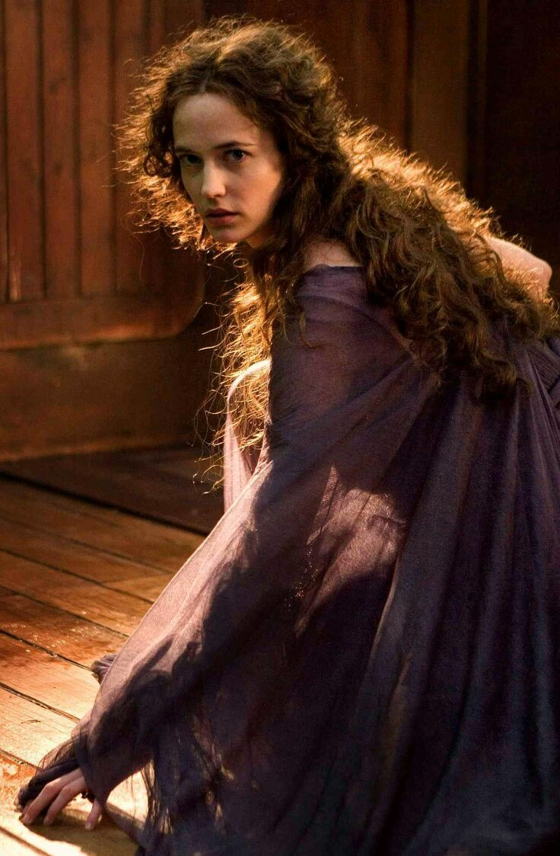

Slide 11
Já do tempo sinto as marcas,
já se ouvem os meus ais.
Agora é na magia da Poesia
que prossigo no tempo.Cansada
mas por ela enamorada!

Slide 12



Slide 13
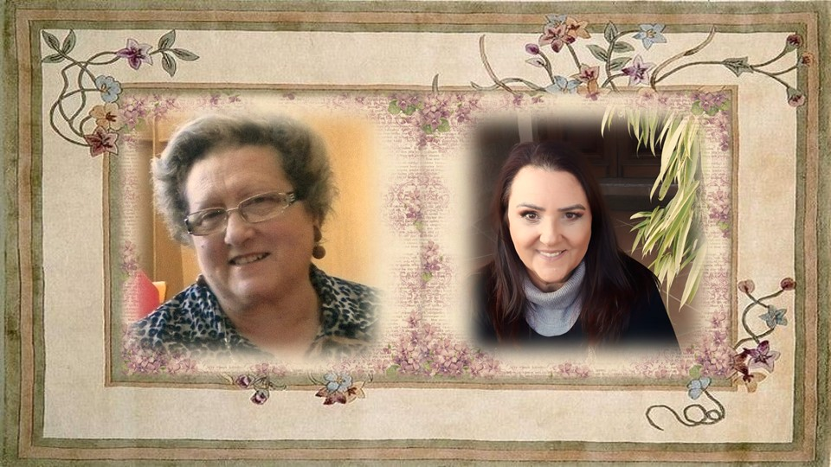
Virgínia Branco
Cléo Menegatt

Slide 14
Imagens: Internet e Acervo Pessoal
Texto: Virgínia Branco (Ginamaia)
Música: Leo Rojas-Fields Of Gold
http://www.sergrasan.com.br/cleoslides
Canal no Youtube:
http://www.youtube.com/c/CleoniceMenegattGoelzer
Criação, Formatação e Edição:
Cléo Menegatt
cmenegatt2016@gmail.com

